Slide 1
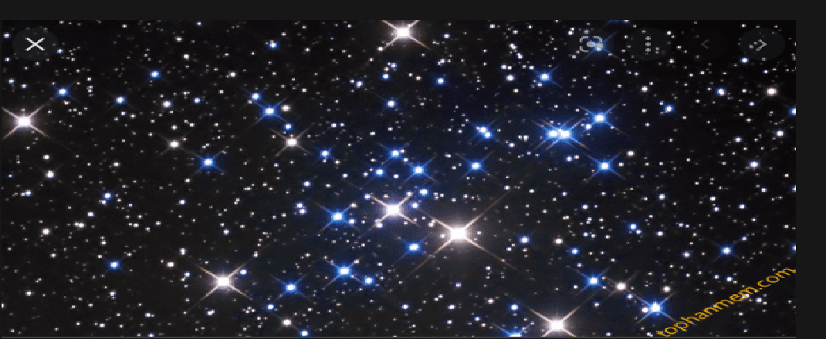
Ngữ văn 7-Tiết 9. NGÀN SAO LÀM VIỆC
(Võ Quảng)
GV: Trần Văn Ngân

Slide 2
Nhấp nha nhấp nháy !
Trên bầu trời đêm
Buổi sáng em tìm
Đi đâu hết cả.
Đố là gì?
->Sao trên trời

Slide 3
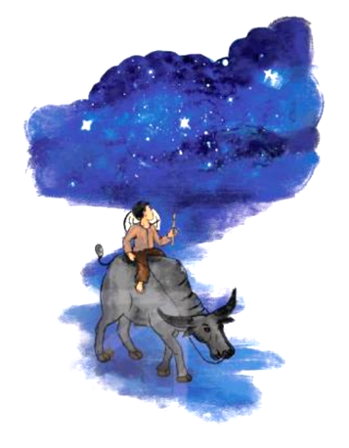
Sông Ngân Hà nao nao Chảy giữa trời lồng lộng Sao Thần Nông toả rộng Một chiếc vó bằng vàng Đón những sao dọc ngang Như tôm cua bơi lội.
Phía đông nam rời rợi Ai đặt một chiếc nơm Rờ rỡ ngôi sao Hôm Như đuốc đèn soi cá.
Bên trời đang rộn rã Cả nhóm Đại Hùng tinh Buông gàu bên sông Ngân Suốt đêm lo tát nước...
Ngàn sao vui làm việc Mải đến lúc hừng đông Phe phẩy chiếc quạt hồng Báo ngày lên về nghỉ.
I. ĐỌC - HIỂU CHUNG
1. Đọc
Giọng truyền cảm, vui tươi, hồn nhiên, đáng yêu.
Bóng chiều toả ra nhanh Trên các bờ bụi rậm Đồng quê đang xanh thẫm Bỗng chốc trở tối mò Trâu tôi đã ăn no Bước giữa trời yên tĩnh Trâu tôi đi đủng đỉnh Như bước giữa ngàn sao
NGÀN SAO LÀM VIỆC

Slide 4
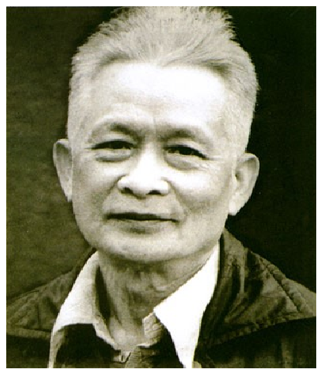
2.Tìm hiểu chung
a.Tác giả:
-Võ Quảng (1920 - 2007) quê Quảng Nam.
-Thơ viết cho thiếu nhi của Võ Quảng giản dị, trong sáng, gợi nhiều liên tưởng bất ngờ, độc đáo; ngôn ngữ, hình ảnh giàu chất tạo hình; giọng điệu hồn nhiên, ngộ nghĩnh, tươi vui.

Slide 5
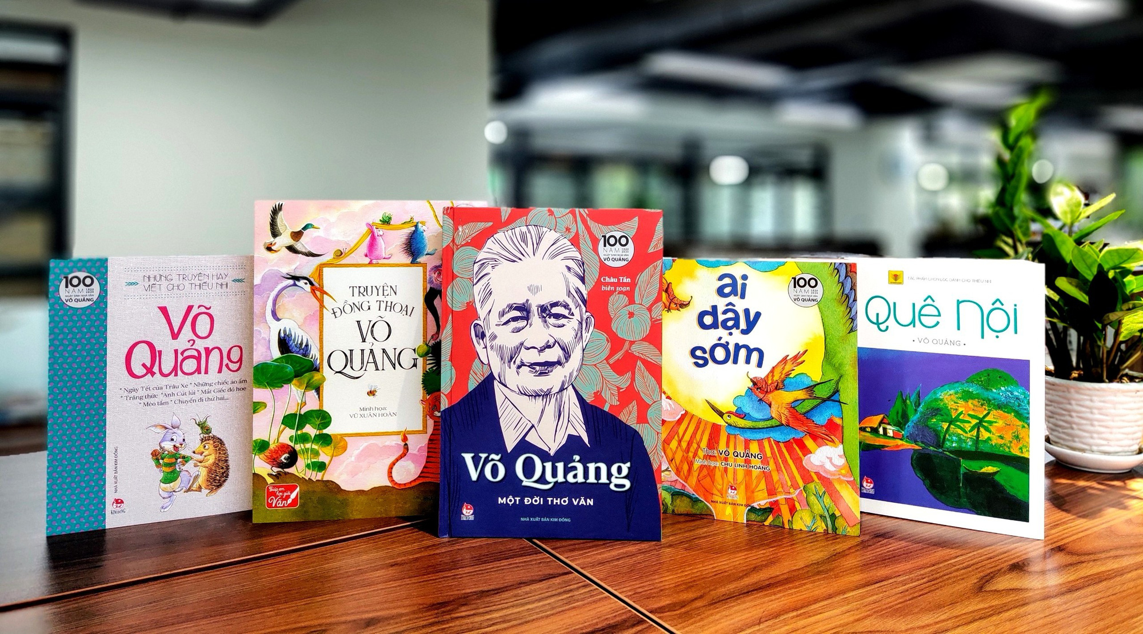

Slide 6
2.Tác phẩm
-Thể loại: Thơ năm chữ.
-Đề tài: Nông thôn (làng quê).
-Bố cục:
+ Phần 1: Hai khổ thơ đầu: Khung cảnh làng quê lúc trời chuyển tối.
+ Phần 2: Bốn khổ thơ cuối: Khung cảnh bầu trời đêm.

Slide 7
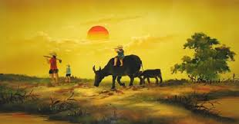
1. Khung cảnh làng quê khi trời chuyển tối (hai khổ thơ đầu)
a.Cảnh vật
Cảnh vật ở hai khổ thơ đầu được miêu tả trong khoảng thời gian, không gian nào?
-Thời gian: buổi chiều tối.
-Không gian: đồng quê.
Nhận xét về bức tranh cảnh vật hiện lên trong khổ thơ 1,2.
-Cảnh vật yên bình, thanh tĩnh, êm đềm, thơ mộng.
-> Nghệ thuật: tả cảnh sinh động, từ ngữ giàu sức gợi hình.
Bóng chiều toả ra nhanh Trên các bờ bụi rậm Đồng quê đang xanh thẫm Bỗng chốc trở tối mò Trâu tôi đã ăn no Bước giữa trời yên tĩnh Trâu tôi đi đủng đỉnh Như bước giữa ngàn sao

Slide 8
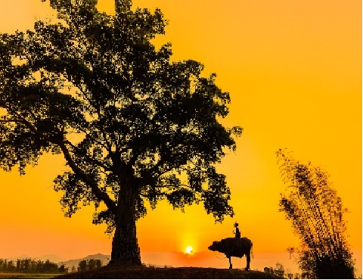
b. Nhân vật tôi
Nhân vật “tôi” trong bài thơ là ai? Cảm nhận của em về tâm trạng của nhân vật “tôi”.
- “Tôi” là một bạn nhỏ sống ở làng quê.
-Tâm trạng: vui tươi, hạnh phúc.
Bóng chiều toả ra nhanh Trên các bờ bụi rậm Đồng quê đang xanh thẫm Bỗng chốc trở tối mò Trâu tôi đã ăn no Bước giữa trời yên tĩnh Trâu tôi đi đủng đỉnh Như bước giữa ngàn sao

Slide 9
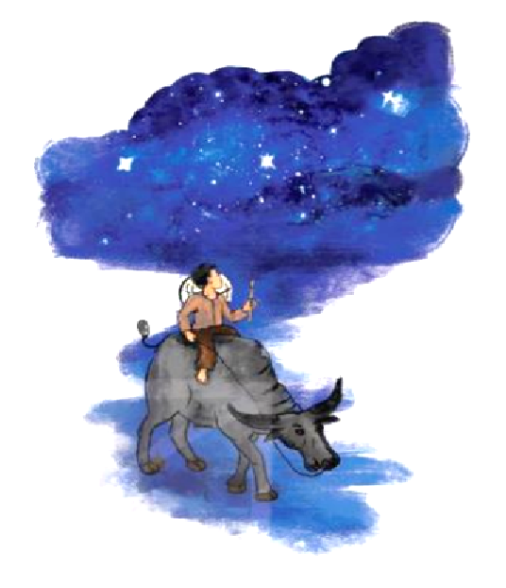
2.Khung cảnh bầu trời đêm (bốn khổ thơ cuối)
Qua trí tưởng tượng của nhân vật “tôi”, khung cảnh bầu trời đêm hiện lên như thế nào?
- Khung cảnh bầu trời đêm: Rộng lớn, mênh mông, tươi vui, rộn rã. Ngàn sao toả sáng, những chòm sao hiện lên sống động như những con người đang mải miết, cần mẫn, hăng say trong công việc lao động thường ngày,…
+ Sông Ngân Hà -> nao nao, chảy giữa trời lồng lộng.
+ Sao Thần Nông -> toả rộng chiếc vó bằng vàng.
+Sao Hôm -> như đuốc đèn soi cá.
+ Nhóm Đại Hùng tinh ->buông gàu bên sông Ngân tát nước.
+Ngàn sao -> sáng lung linh đang lao động, đang vui làm việc đến lúc hừng đông mới về nghỉ.
Sông Ngân Hà nao nao Chảy giữa trời lồng lộng Sao Thần Nông toả rộng Một chiếc vó bằng vàng Đón những sao dọc ngang Như tôm cua bơi lội.
Phía đông nam rời rợi Ai đặt một chiếc nơm Rờ rỡ ngôi sao Hôm Như đuốc đèn soi cá.
Bên trời đang rộn rã Cả nhóm Đại Hùng tinh Buông gàu bên sông Ngân Suốt đêm lo tát nước...
Ngàn sao vui làm việc Mải đến lúc hừng đông Phe phẩy chiếc quạt hồng Báo ngày lên về nghỉ.

Slide 10
Sông Ngân Hà nao nao Chảy giữa trời lồng lộng Sao Thần Nông toả rộng Một chiếc vó bằng vàng Đón những sao dọc ngang Như tôm cua bơi lội.
Phía đông nam rời rợi Ai đặt một chiếc nơm Rờ rỡ ngôi sao Hôm Như đuốc đèn soi cá.
Bên trời đang rộn rã Cả nhóm Đại Hùng tinh Buông gàu bên sông Ngân Suốt đêm lo tát nước...
Ngàn sao vui làm việc Mải đến lúc hừng đông Phe phẩy chiếc quạt hồng Báo ngày lên về nghỉ.
Chỉ ra những hình ảnh so sánh được nhà thơ sử dụng để miêu tả dải Ngân Hà và các chòm sao Thần Nông, Đại Hùng, sao Hôm…
Tìm nét chung ở những hình ảnh so sánh trên.
+Hầu hết các chòm sao đều được so sánh với những vật dụng lao động của người nông dân (chiếc vó, chiếc nơm, đuốc đèn soi cá, chiếc gàu…).
Dải Ngân Hà
như chiếc gàu tát nước
Chòm sao Thần Nông
như đuốc đèn soi cá
Những sao dọc ngang
như tôm cua bơi lội
Sao Hôm
như chiếc vó bằng vàng
Chòm sao Đại Hùng
như một dòng sông

Slide 11
Sông Ngân Hà nao nao Chảy giữa trời lồng lộng Sao Thần Nông toả rộng Một chiếc vó bằng vàng Đón những sao dọc ngang Như tôm cua bơi lội.
Phía đông nam rời rợi Ai đặt một chiếc nơm Rờ rỡ ngôi sao Hôm Như đuốc đèn soi cá.
Bên trời đang rộn rã Cả nhóm Đại Hùng tinh Buông gàu bên sông Ngân Suốt đêm lo tát nước...
Ngàn sao vui làm việc Mải đến lúc hừng đông Phe phẩy chiếc quạt hồng Báo ngày lên về nghỉ.
Ngoài biện pháp tu từ so sánh, tác giả còn sử dụng biện pháp tu từ nào nữa. Hãy dẫn ra hình ảnh thơ đó.
+ Nhân hoá:
Bên trời đang rộn rã Cả nhóm Đại Hùng tinh Buông gàu bên sông Ngân Suốt đêm lo tát nước...
Ngàn sao vui làm việc Mải đến lúc hừng đông Phe phẩy chiếc quạt hồng Báo ngày lên về nghỉ.

Slide 12
Sông Ngân Hà nao nao Chảy giữa trời lồng lộng Sao Thần Nông toả rộng Một chiếc vó bằng vàng Đón những sao dọc ngang Như tôm cua bơi lội.
Phía đông nam rời rợi Ai đặt một chiếc nơm Rờ rỡ ngôi sao Hôm Như đuốc đèn soi cá.
Bên trời đang rộn rã Cả nhóm Đại Hùng tinh Buông gàu bên sông Ngân Suốt đêm lo tát nước...
Ngàn sao vui làm việc Mải đến lúc hừng đông Phe phẩy chiếc quạt hồng Báo ngày lên về nghỉ.
Như vậy, hình ảnh bầu trời đêm gợi liên tưởng đến điều gì?
+ Gợi liên tưởng đến khung cảnh lao động của người nông dân: rất quen thuộc, gần gũi, sống động, nhộn nhịp, tươi vui. “Ngàn sao vui làm việc”: Tất cả đều đoàn kết, yêu thương và lao động.
Qua lối so sánh và nhân hoá độc đáo này, cảnh vật hiện lên như thế nào? Và thể hiện vẻ đẹp nào của nhân vật “tôi”?
=> Lối so sánh, nhân hoá độc đáo khiến cho cảnh vật hiện lên sống động; đồng thời thể hiện vẻ đẹp của nhân vật “tôi”: rộng mở, giao hoà với thiên nhiên, với vũ trụ.

Slide 13
III. TỔNG KẾT
1.Nội dung:
-Vẻ đẹp của khung cảnh êm đềm và nhịp sống bình yên nơi đồng quê, của vũ trụ bao la mà gần gũi, thân thuộc, vui nhộn.
-Trí tưởng tượng phong phú, bay bổng, cái nhìn vui tươi, hồn nhiên, trong sáng và tình yêu thiên nhiên của trẻ thơ.
2.Nghệ thuật:
-Chi tiết miêu tả đặc sắc; nhiều hình ảnh so sánh, nhân hoá độc đáo, gợi liên tưởng thú vị.
-Sử dụng từ ngữ giàu sức gợi hình.

